Slide 1











Xin chào các con
Cô chào các con!

Slide 2

Các con hãy tham gia trò chơi hái táo để luyện đọc thêm nhé!

Slide 3


1
4
2
3
1
5
3
4

Slide 4

b,c
Đọc to
Trở về

Slide 5

Đọc to
cá,cà
Trở về

Slide 6

Đọc to
cả
Phân tích tiếng “cả”
Trở về

Slide 7

Tìm 1 tiếng chứa âm c
Trở về

Slide 8







Bài 4:
E e Ê ê

Slide 9





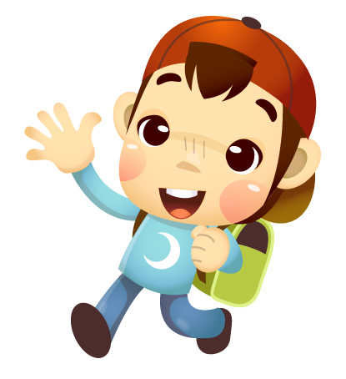
Tiết 1

Slide 10


e
e
e
ê
Bé kể mẹ nghe về bạn bè.
ê
e

Slide 11
Bài 4:
E e Ê ê

Slide 12


e
ê

Slide 13
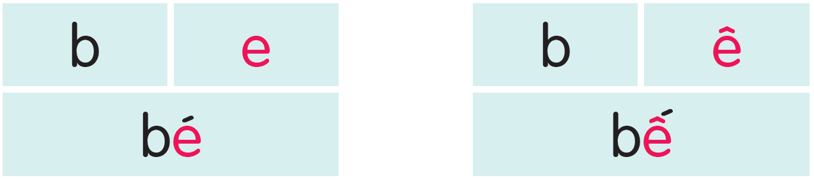

Slide 14
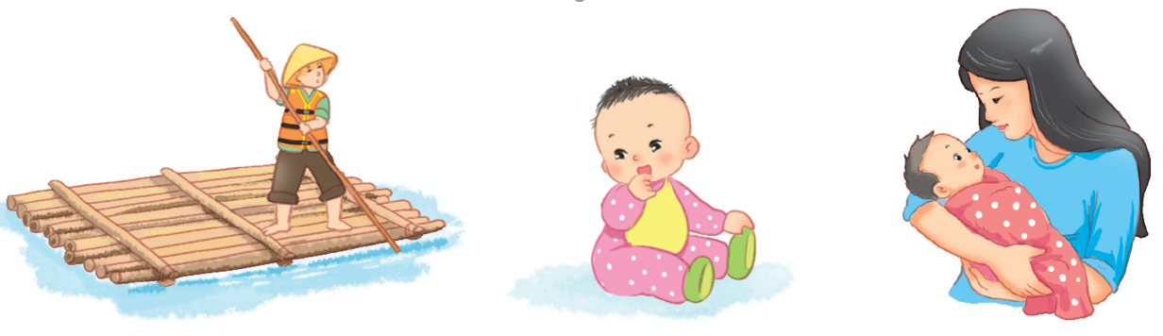
bè
bé
bế

Slide 15
bè
bé
bế

Slide 16



Tô và viết

Slide 17
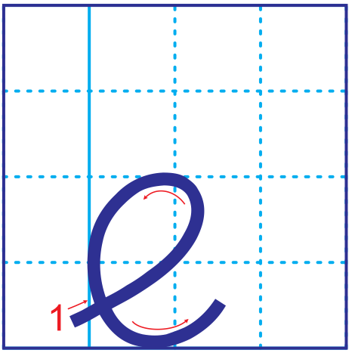
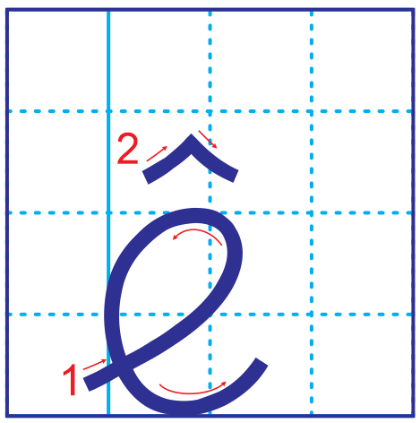

Slide 18
Tiết 2

Slide 19
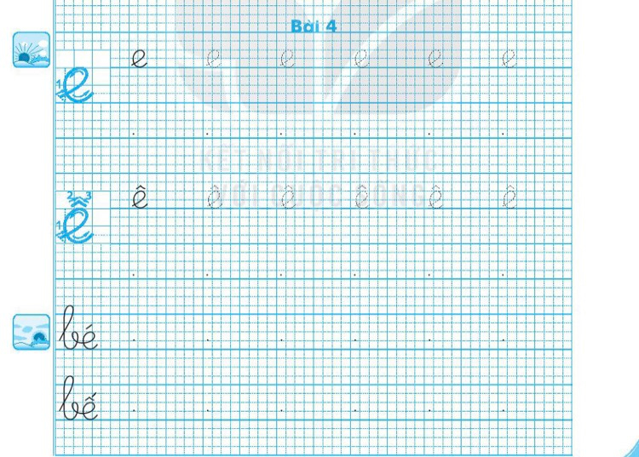
3
Tập viết

Slide 20

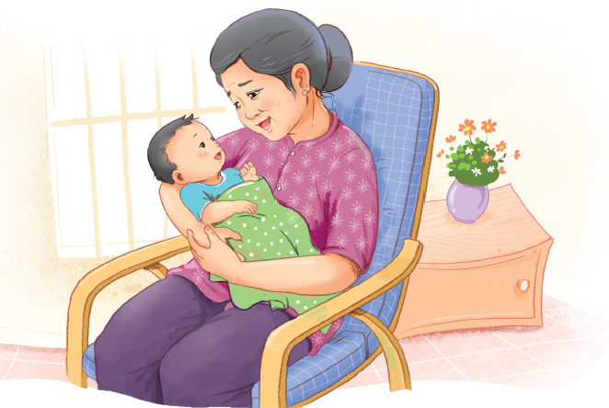
Bức tranh vẽ gì?
Bà bế bé.

Slide 21

Trên sân trường
Tranh vẽ cảnh ở đâu? Lúc nào?
Các bạn nhỏ đang làm gì?

Slide 22


Trò Chơi Kéo Co

Slide 23
Cách chơi
Các em học sinh sẽ trả lời câu hỏi để giúp đội mình kéo thắng đội bạn. Mỗi câu trả lời đúng trong thời gian quy định sẽ giúp đội mình thắng 1 hiệp.
Trường hợp cả hai đội không trả lời đúng sẽ coi như hòa. Hiệp đó không tính vào số hiệp thắng.
Kết thúc trò chơi đội nào có số hiệp thắng nhiều hơn (tương đương với trả lời đúng nhiều câu hỏi hơn) sẽ là đội chiến thắng.

Slide 24


Câu hỏi
15
14
13
12
11
10
9
8
7
6
5
4
3
2
1
0
Trong các tiếng sau, tiếng nào có chứa âm e:
bé, bà, cà
Đáp án: bé

Slide 25
Câu hỏi
15
14
13
12
11
10
9
8
7
6
5
4
3
2
1
0
Trong các tiếng sau, tiếng nào có chứa âm ê:
bé, bế, cà
Đáp án: bế

Slide 26
Câu hỏi
15
14
13
12
11
10
9
8
7
6
5
4
3
2
1
0
Tiếng “bê” có chứa âm gì con vừa học?
Đáp án: ê

Slide 27






Củng cố dặn dò

